Slide 1
H4 Sport en verkeer
VWO 4

Slide 2
Wat gaan we doen?
Bespreken practicum ringtrekken
Windkracht in Rotterdam
Krachten berekenen
Volcanoboarden in Nicaragua!
Krachten op volcanoboarder tekenen
Krachtenvectoren ontbinden in componenten

Slide 3
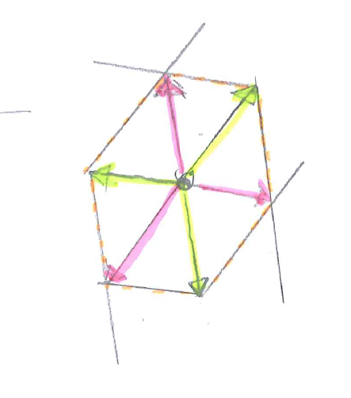
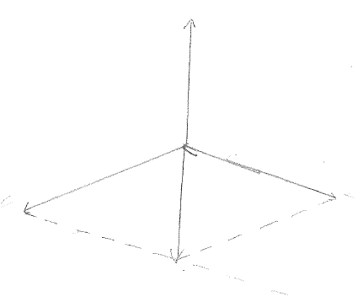
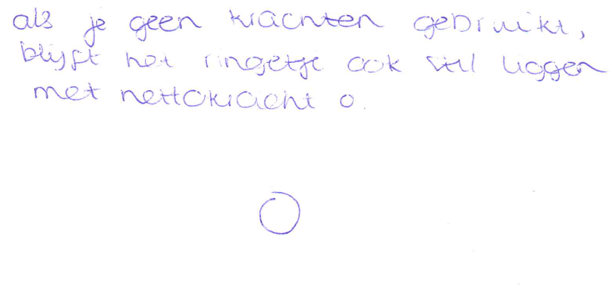
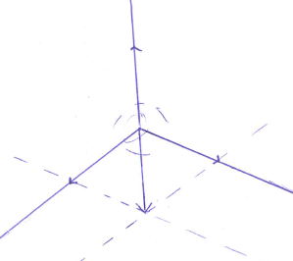
Pract. ringtrekken

Slide 4
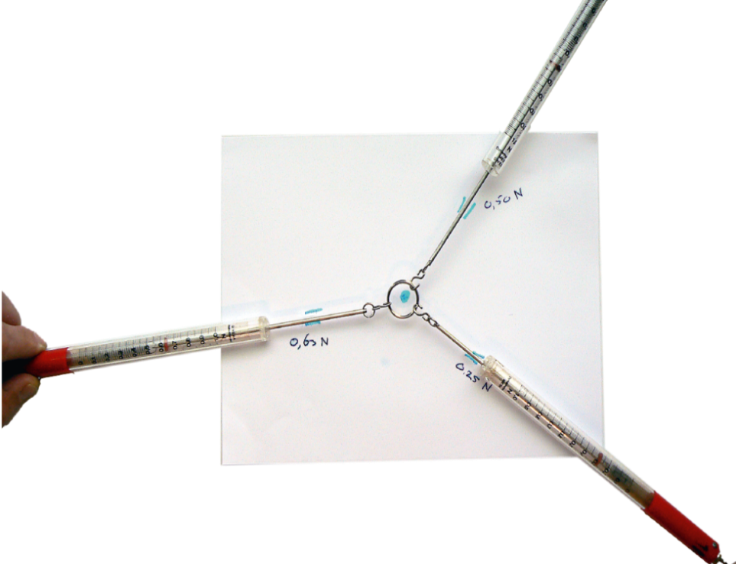
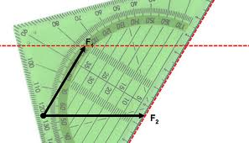
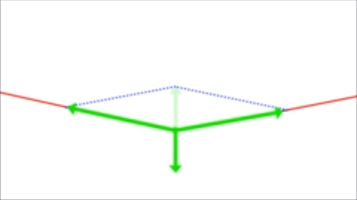
Pract. ringtrekken
Is de nettokracht ook op papier nul als we
drie krachten op een ring uitoefenen?
2
1

Slide 5
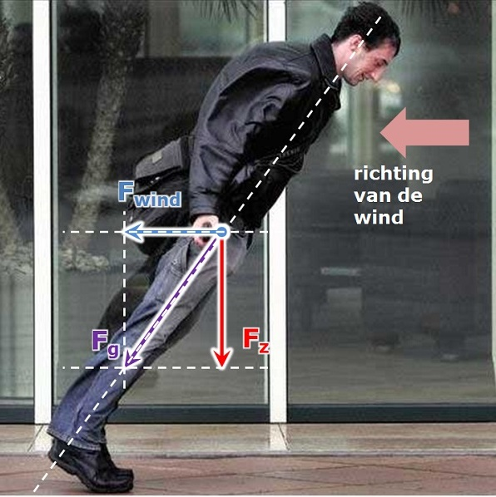
4.3 Krachten samenstellen
Stel m = 84 kg
En F_{wind} = 400 N
Wat is F_{g}?
F_{g} = ⎷(F_{wind}² + F_{z}²)
= ⎷(400² + (84∙9,81)²
= 9,2 ∙ 10² N

Slide 6
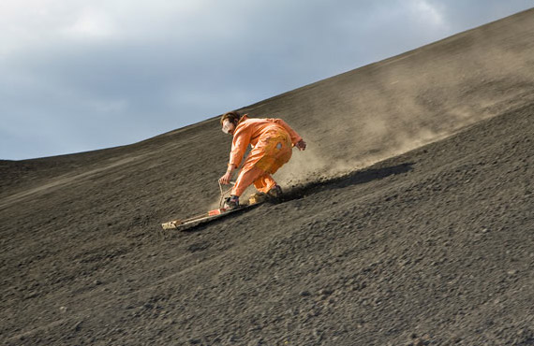
4.4 Schuine krachten
http://www.youtube.com/watch?v=0iEEufNTwh4

Slide 7
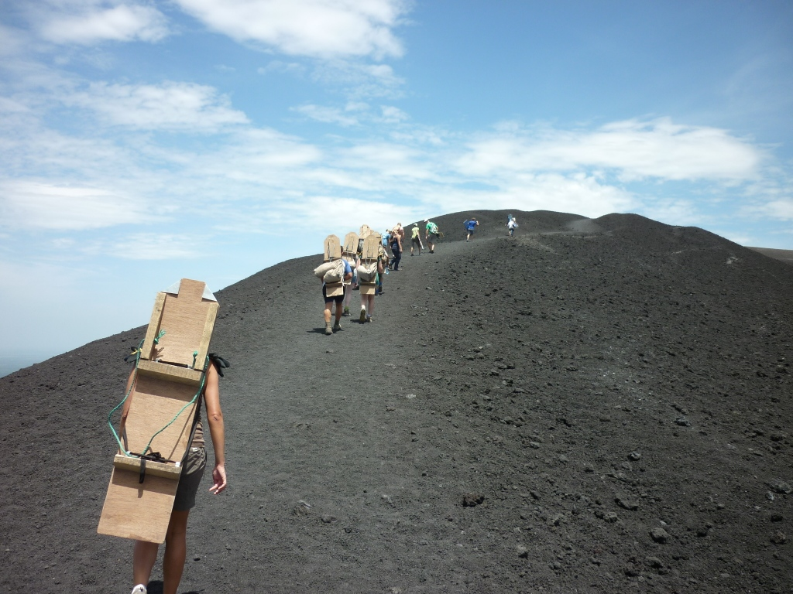
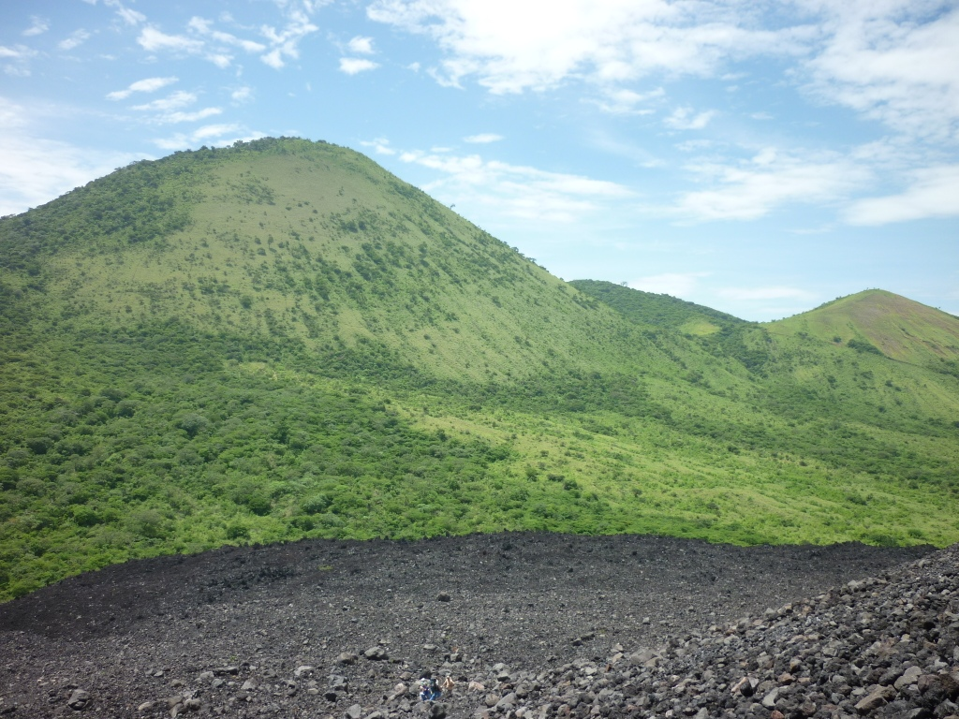
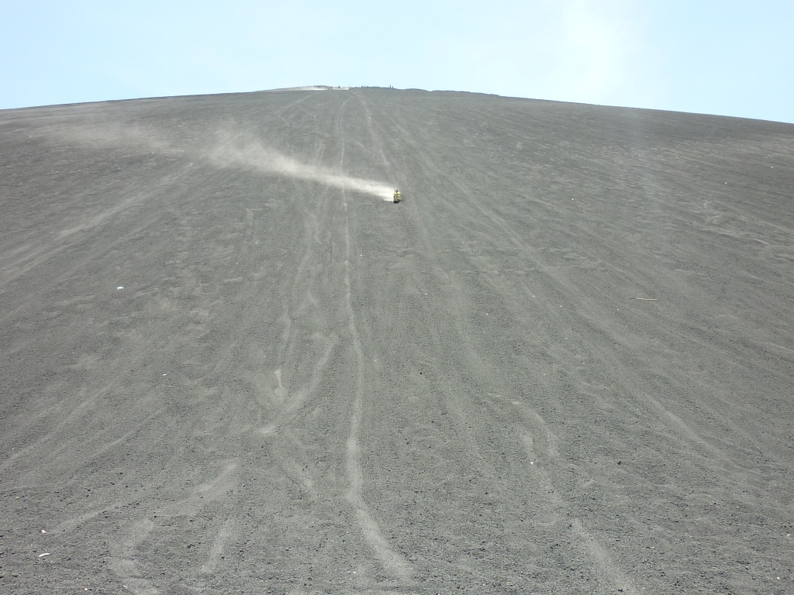
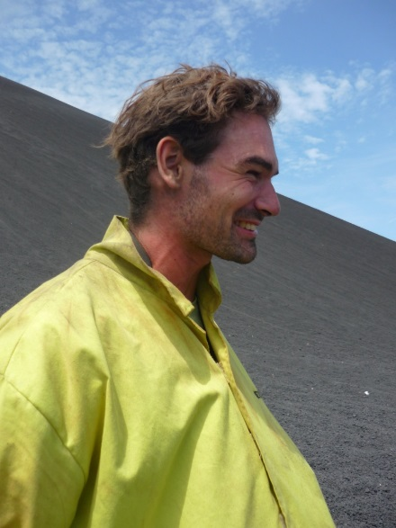
4.4 Schuine krachten
http://www.youtube.com/watch?v=0iEEufNTwh4

Slide 8
4.4 Schuine krachten
Teken de krachten die op de volcano-boarder werken
F_{n}
F_{z, x}
F_{w, l}
F_{w, s}
F_{z, y}
F_{z}

Slide 9
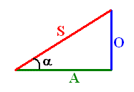
4.4 Schuine krachten
Hellingshoek = 22°
m_{volcanoboarder} = 70 kg
Zijn snelheid is constant
Bereken F_{w, totaal}
F_{w, s} = 140 N en k = 0,29 kg/m
b) Bereken z’n snelheid
22°
F_{n}
F_{z, x}
F_{w, l}
F_{w, s}
F_{z, y}
F_{z}

Slide 10
4.4 Schuine krachten
Huiswerk)
Opgave 64 (H4.3)
Opgave volcanoboarder
Opgave 77, 78, 79, 82 (H4.4)

